Slide 1

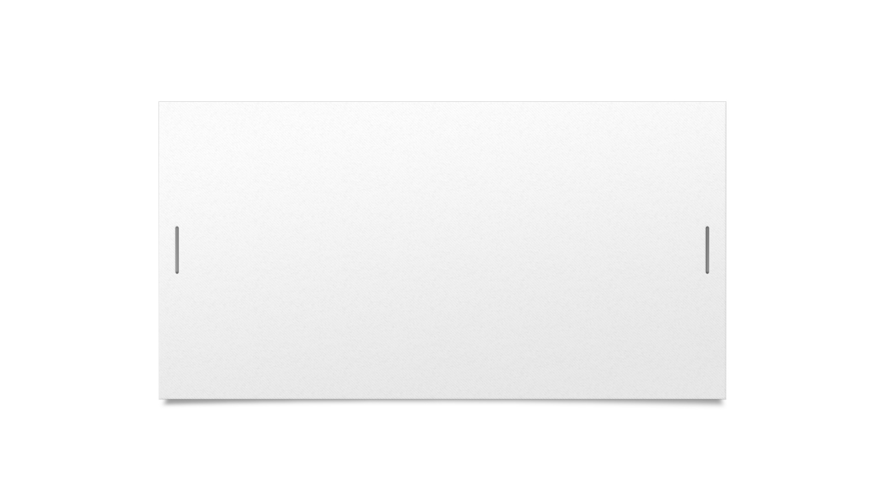

ソフトウェア開発実習
ネコツム制作チーム

Slide 2
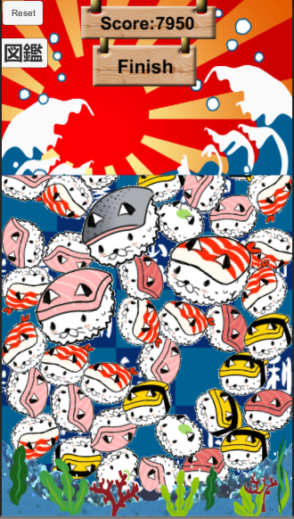
ゲーム内容
ツムツム式のパズルゲームです
マウスで3つ繋がっている寿司をなぞることで爆発させるこができます。さらに5つ繋げて爆発させることでレア猫と呼ばれる通常より大きな猫が落ちてきます。レア猫は特典が高くさらに図鑑に登録されるためどんどんレア猫を爆発させていきましょう。

Slide 3
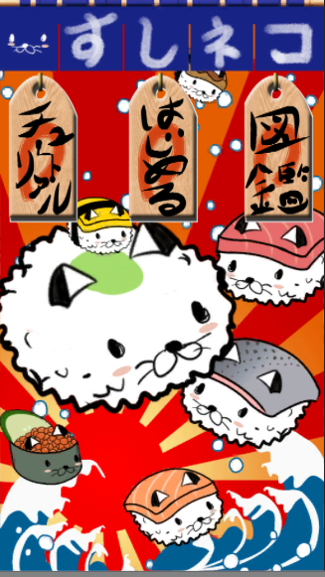
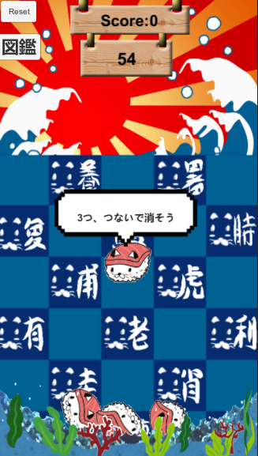
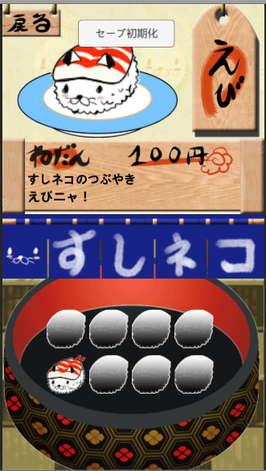
ゲーム遷移図
チュートリアル
メインゲーム
図鑑

Slide 4
チームメンバー
オブザーバー 根本
デザイン 水野
UI作成 鈴木
エフェクト・音楽 斎藤

Slide 5
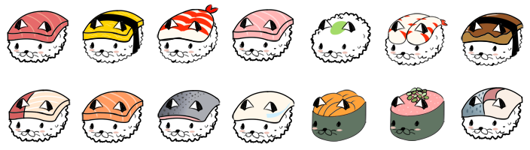
おわり
続いて、実機を使ってゲーム内容を紹介していきます

